Slide 1
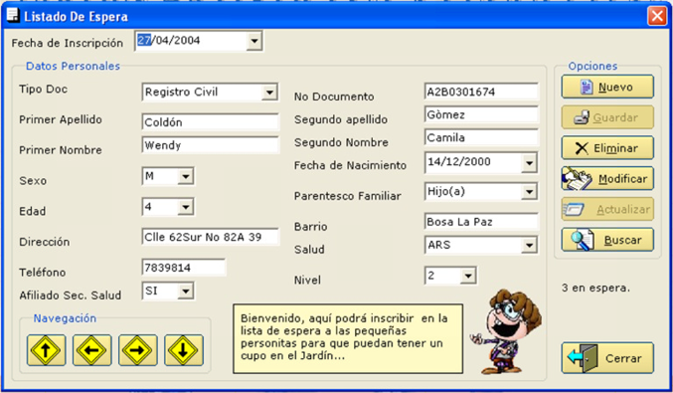
Visualización de todos los datos relacionados con el Listado de espera.
Botones de mando: permiten agregar, guardar, eliminar, modificar, actualizar y buscar registros
Botones de navegación para poder visualizar todos los registro de uno en uno.
Mascota de la aplicación proporciona ayuda donde aparece.

Slide 2
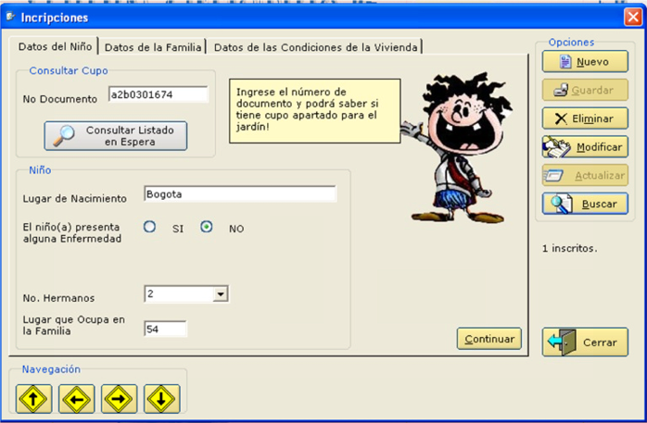
Lengüetas que permiten pasar de una sección a otra dentro de los datos.
Mascota de la aplicación proporciona ayuda donde aparece.
Visualización de todos los datos relacionados con los niños inscritos
Botones de mando: permiten agregar, guardar, eliminar, modificar, actualizar y buscar registros
Botones de navegación para poder visualizar todos los registro de uno en uno.
Botón que permite continuar con el ingreso de la información

Slide 3
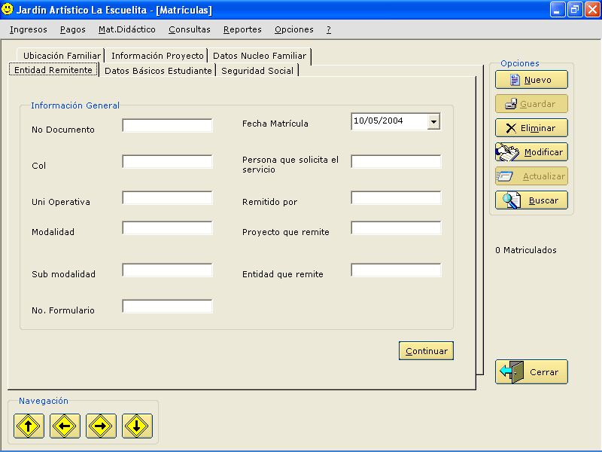
Lengüetas que permiten pasar de una sección a otra dentro de los datos.
Visualización de todos los datos relacionados con el Listado de espera.
Botones de mando: permiten agregar, guardar, eliminar, modificar, actualizar y buscar registros
Botones de navegación para poder visualizar todos los registro de uno en uno.
Botón que permite continuar con el ingreso de la información

Slide 4
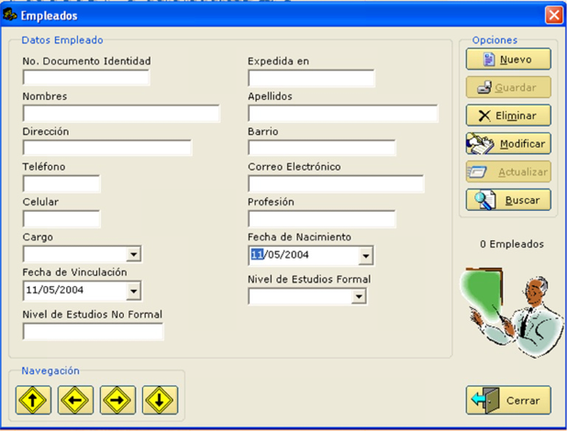
Visualización de todos los datos relacionados con el Listado de espera.
Botones de mando: permiten agregar, guardar, eliminar, modificar, actualizar y buscar registros
Botones de navegación para poder visualizar todos los registro de uno en uno.

Slide 5
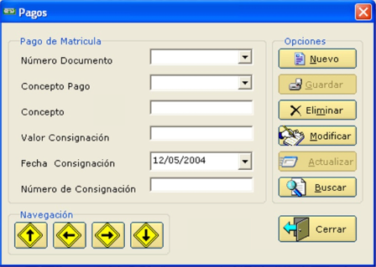
Botones de mando: permiten agregar, guardar, eliminar, modificar, actualizar y buscar registros
Visualización de todos los datos relacionados con los pagos.
Botones de navegación para poder visualizar todos los registro de uno en uno.

Slide 6
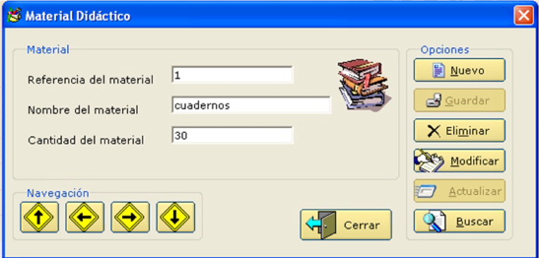
Visualización de todos los datos relacionados con el material didáctico existente
Botones de mando: permiten agregar, guardar, eliminar, modificar, actualizar y buscar registros
Botones de navegación para poder visualizar todos los registro de uno en uno.

Slide 7
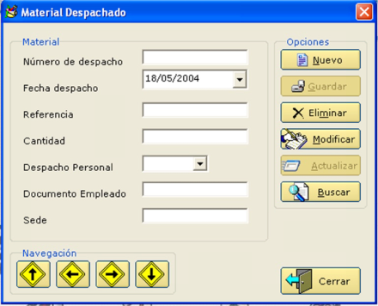
Visualización de todos los datos relacionados con el material didáctico existente
Botones de mando: permiten agregar, guardar, eliminar, modificar, actualizar y buscar registros
Botones de navegación para poder visualizar todos los registro de uno en uno.

Slide 8
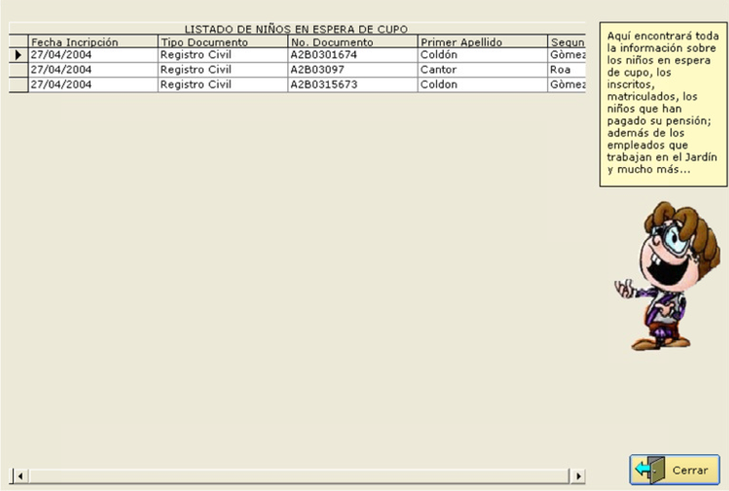
Visualización de todos los registro hechos en listado de espera, matriculas, inscripciones, empleados, materiales, pagos, etc.

Slide 9
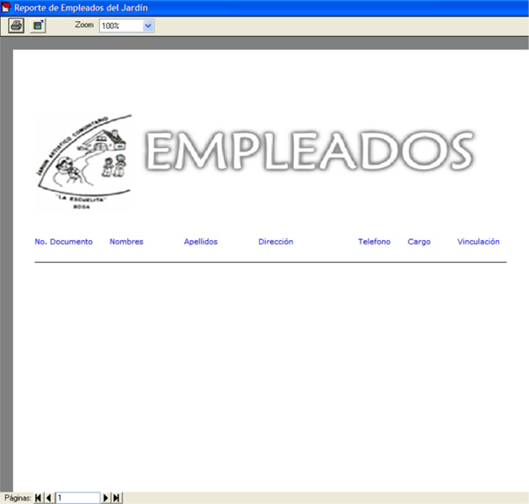
Botón que permite exportar el reporte y guardarlo como pagina Web o como texto normal
Lista de porcentajes que permiten elegir el zoom (acercamiento visual del reporte)
Botón que permite la impresión de este reporte.
Encabezado de los diferentes reportes.
Visualización de todos los datos que corresponden al reporte escogido.
Navegación entre las páginas que componen el reporte

Slide 10
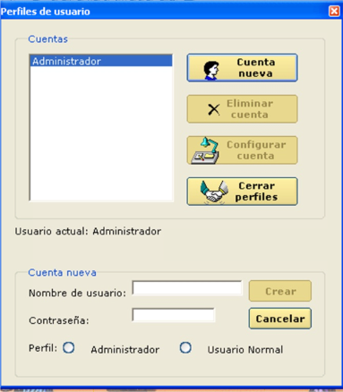
Botón que permite crear una cuenta nueva. Solo el Administrador puede realizar esta operación.
Lista de cuentas existentes en el sistema.
Botón que permite eliminar una cuenta de usuario
Casilla donde va el nombre de usuario.
Botón que permite configurar (cambiar nombre de usuario y/o contraseña)
Casilla donde va la contraseña mínimo 8 caracteres para más seguridad.
Perfil de Usuario: Administrador o usuario normal.

Slide 11
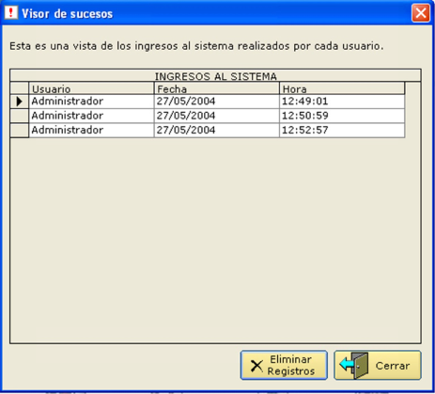
Listado de los ingresos realizados al sistema con nombre de usuario, fecha del ingreso y hora exacta.
Botón que permite eliminar todos los registros del visor de sucesos.

Slide 12
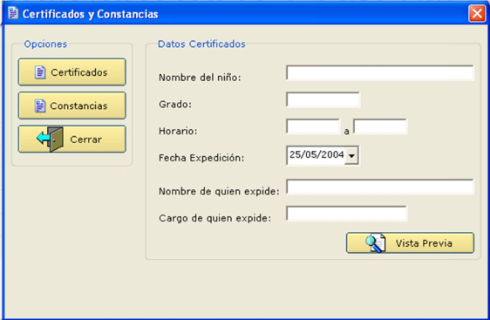
Botón de opción que permiten crear un certificado o una constancia según sean oprimidos.
Sección donde se introduce la información que queremos ver en el certificado o constancia
Botón que permite visualizar el documento para su posterior impresión.

Slide 13
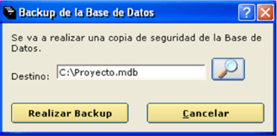
Botón que ejecuta la copia o la restauración de la base de datos.
Botón que permite determinar la ruta donde va ha ser realizada o restaurada la copia de seguridad de la base de datos del sistema.

Slide 14
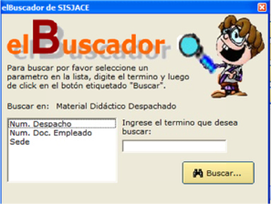
Mensaje descriptivo del estado de la búsqueda.
Casilla donde se escribe el texto a buscar en la base de datos.
Botón que permite buscar los registros que coincidan con lo buscado.
Lista de posibilidades de búsqueda según el contexto.

Slide 15
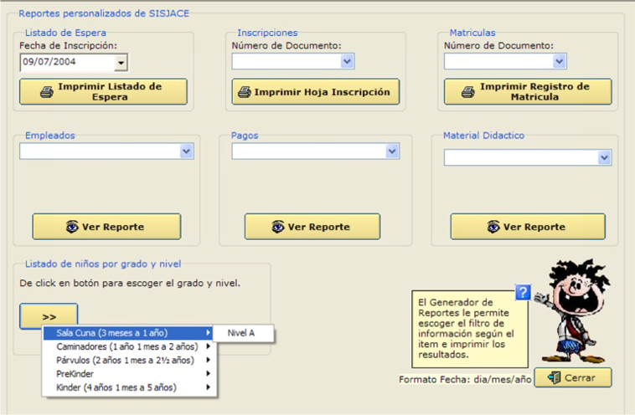
El listado de espera, inscripciones y matrícula son impresos automáticamente por el sistema.
Los reportes de Empleados, pagos y material didáctico son previsualizados y tiene la opción de imprimir.
Este reporte se genera cuando existen niños en lista de espera y están matriculados.
Se puede escoger cual nivel y grado le corresponde al niño según su edad.

Slide 16
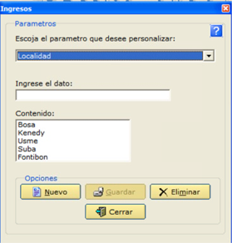
Lista de Parámetros disponibles para configurar en SISJACE
Cuando se da click en Nuevo el sistema habilita este campo para ingresar datos.
Botones con opciones de crear un nuevo ítem a la lista de parámetros, guardarlos, y eliminarlos, asimismo de cerrar la ventana.
Lista de ítems que pertenecen a un parámetro, no tiene limite de ingresos.

Slide 17
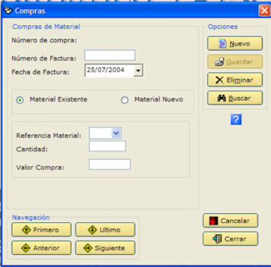
Información básica de la compra de material.
Botones con opciones para administrar los registros de las compras que se realicen
Información detallada de la compra.
Las compras se pueden realizar sobre un material que ya existe en inventario o sobre uno nuevo.
Botones de navegación

